Slide 1

Comunidades
&
Mundos Virtuais
Conceitos, surgimento e exemplos

Slide 2
Definição:
Comunidades virtuais apresentam o mesmo conceito de comunidade, sendo um grupo de pessoas com alguma relação entre si, porém ao invés de ser por meio físico, se comunicam à distância.

Slide 3
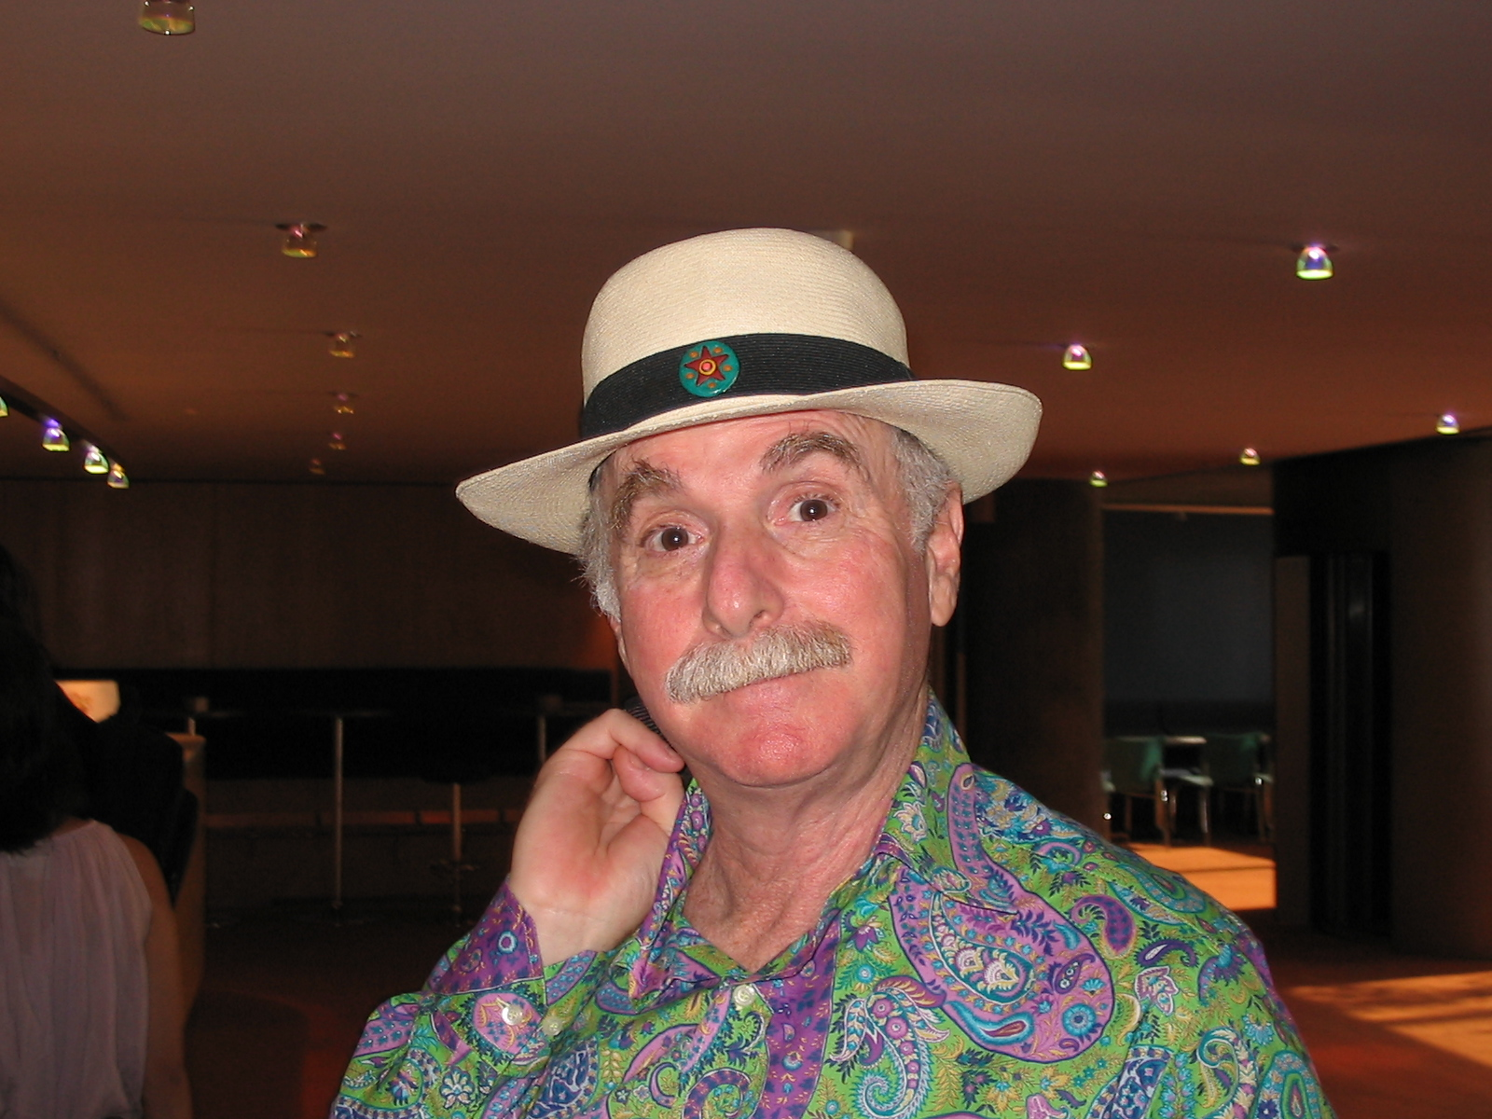
“as comunidades virtuais são os agregados sociais surgidos na Rede, quando os intervenientes de um debate o levam por diante em número e sentimento suficientes para formarem teias de relações sociais no ciberespaço”.
Howard Rheingold, 1996

Slide 4
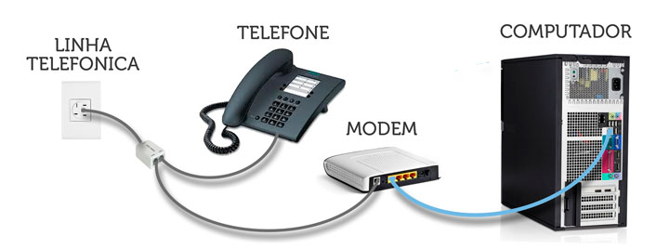
As três bases
as comunidades virtuais se estabeleceram por meio de três bases: o computador, o telefone e a internet.

Slide 5
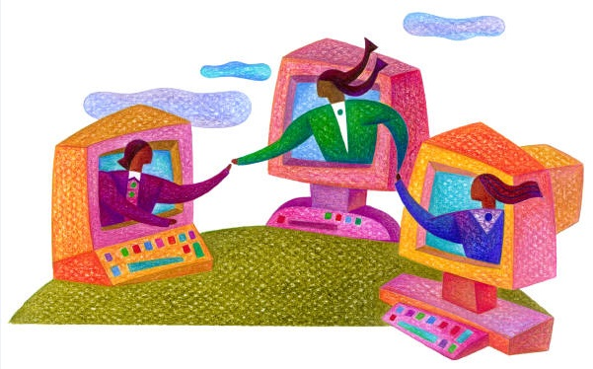
Equívocos com o conceito

